Slide 1
Piattaforma Europa – 5 maggio 2016

Slide 2

Sophie Guillain
Responsabile del Dibattito Pubblico

Slide 3
Cos’è un Dibattito Pubblico
Capo II, LR 46/2013
Il Dibattito Pubblico è un processo di informazione, confronto pubblico e partecipazione su opere, progetti o interventi che assumono una particolare rilevanza per la comunità regionale, in materia ambientale, territoriale, paesaggistica, sociale, culturale ed economica.

Slide 4
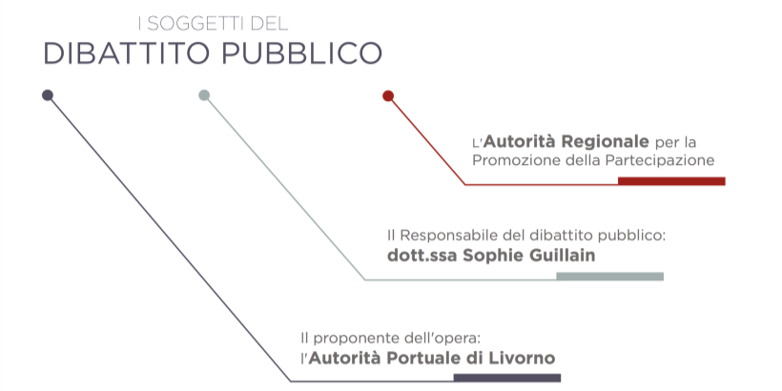
I soggetti del Dibattito Pubblico

Slide 5
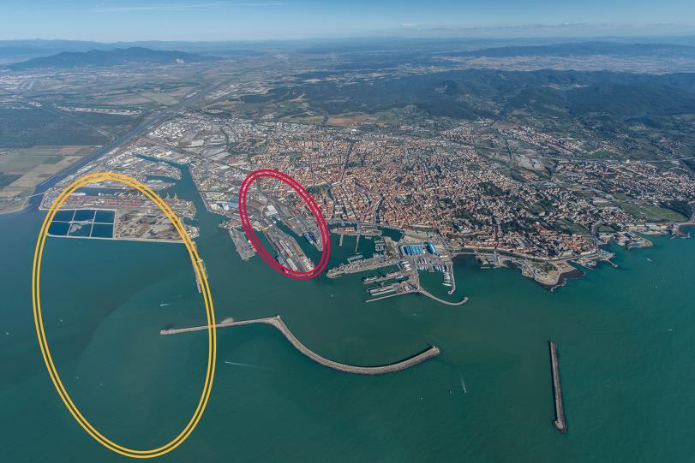


L’oggetto del Dibattito Pubblico
STAZIONE MARITTIMA riqualificazione dell’area
PIATTAFORMA EUROPA fase 1

Slide 6






APPROFONDIMENTO DELLE DOMANDE
LANCIO
12/04
LABORATORIO
TEMATICO #1
PIATTAFORMA
EUROPA
05/05
WORKSHOP
STAKEHOLDER
13/04
LABORATORIO
TEMATICO #2
23/05
CHIUSURA
WORKSHOP
STAKEHOLDER
TERRITORIALE
INTERPORTO
24/05
14/06
LABORATORIO
TEMATICO #3
25/05

Slide 7
ORDINE DEL GIORNO
Introduzioni
Presentazione del progetto a Dibattito
Focus sulla Piattaforma Europa
Lavoro ai tavoli e restituzione
Risposte dell’APL /consulenti alle domande
Conclusioni

Slide 8
1. introduzioni

Slide 9

Claudio Vanni
Area Pianificazione, Autorità Portuale di Livorno

Slide 10
Giuliano Gallanti
Commissario dell'Autorità Portuale di Livorno

Slide 11

Francesca Martini
Assessore del Comune di Livorno,
delega al lavoro, personale, formazione, innovazione, sviluppo economico, università e ricerca, affari legali

Slide 12

Irene Nicotra
Provincia di Livorno

Slide 13
Claudia Casini
Autorità Portuale di Livorno

Slide 14
2. LE RISPOSTE ALLE PRIME SOLLECITAZIONI DEI PARTECIPANTI

Slide 15
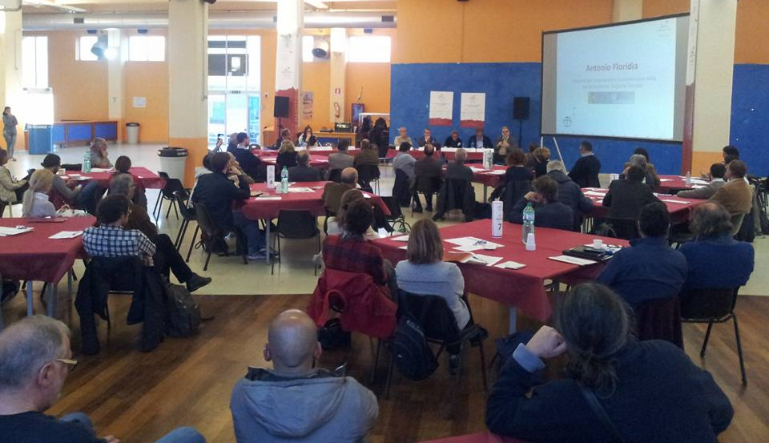
I PRIMI DUE INCONTRI SULLA PE
WORKSHOP
STAKEHOLDER
LANCIO
12 APRILE
13 APRILE
Più di 180 sollecitazioni
Più di 80 domande

Slide 16
CATEGORIZZAZIONE DEI CONTRIBUTI
  Per PROGETTO
    Piattaforma Europa
    Stazione Marittima
  Per FASI DEL PROGETTO
    Le ragioni alla base
    Le caratteristiche del progetto
    Gli impatti del progetto
  Per AMBITO TEMATICO

Slide 17
AMBITI TEMATICI
1. CARATTERISTICHE TECNICHE
2. Ambiente e paesaggio
3. Tempi e costi di realizzazione
4. Infrastrutture per la mobilità
5. Rischio d’incompiuto
6. Occupazione
7. Investimenti e project financing
8. Sviluppo economico e territoriale
9. Analisi di mercato e analisi costi/benefici
10. Governance e strategie
11. Rischio di Indicente Rilevante
12. Patrimonio storico
13. Partecipazione
Alcune risposte sono già contenute nel dossier del dibattito.
Altre sono state fornite ex-novo.

Slide 18
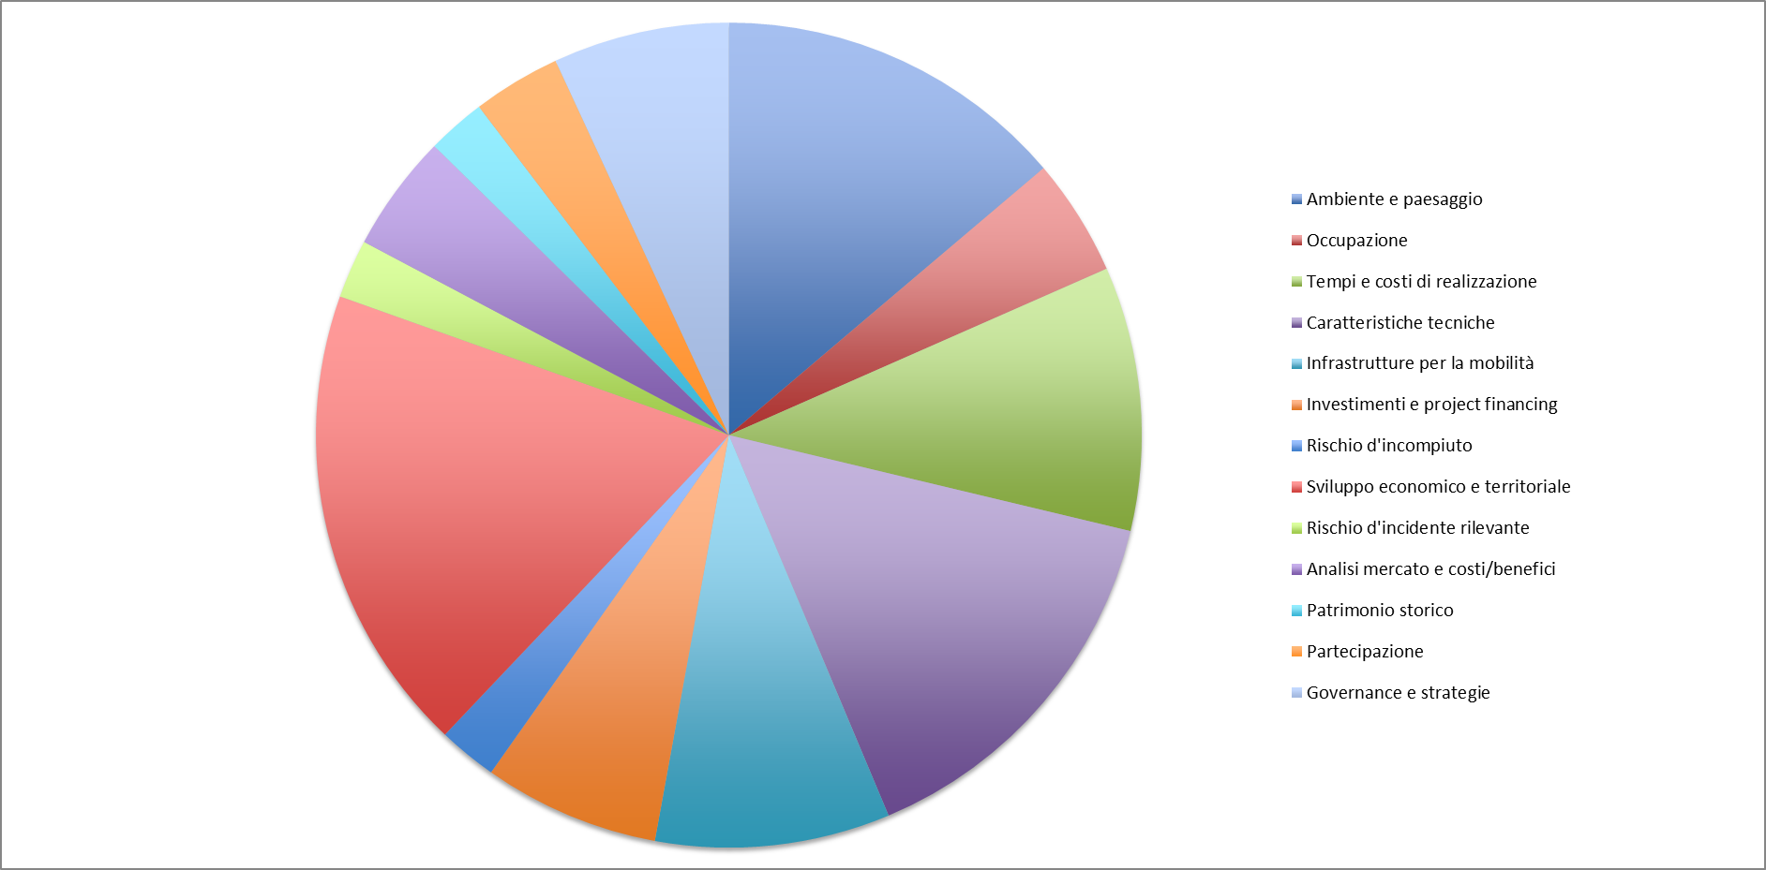
SINTESI DEI 2 INCONTRI - Piattaforma E

Slide 19
Marco Tartaglini
La progettazione della Piattaforma Europa
Modimar srl aspetti tecnici

Slide 20
3. PRESENTAZIONE DEL PROGETTO di Piattaforma Europa A DIBATTITO

Slide 21

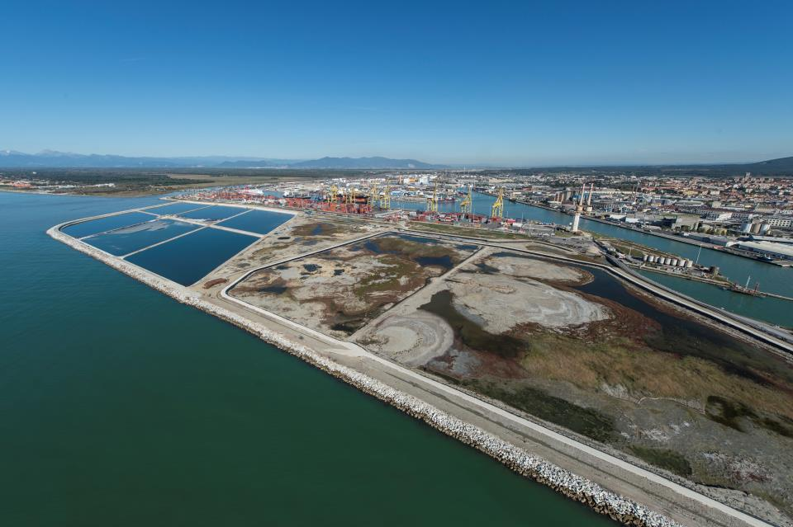
PIATTAFORMA EUROPA

Slide 22
PIATTAFORMA EUROPA
Le ragioni del progetto
Ragioni storiche
Scenari internazionali della portualità
Condizione locale del porto di Livorno
Piano Regolatore Portuale

Slide 23
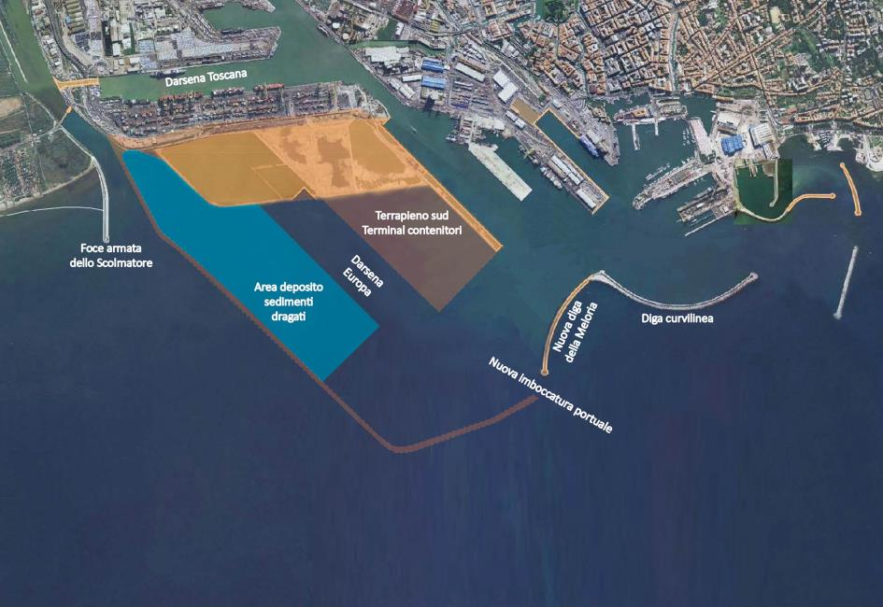
PIATTAFORMA EUROPA – fase 1
Caratteristiche

Slide 24
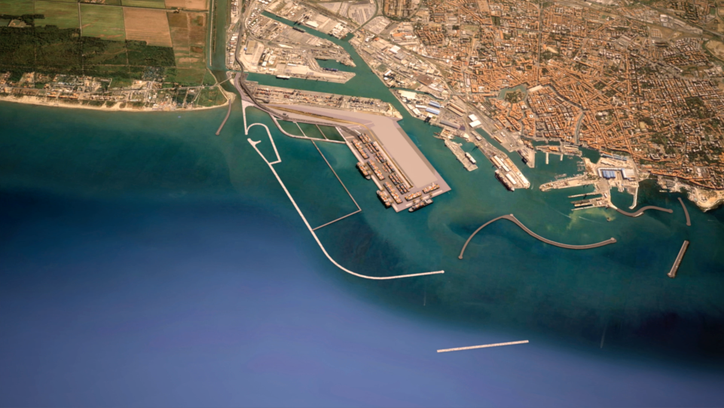
PIATTAFORMA EUROPA - fase 1
Fase 1

Slide 25
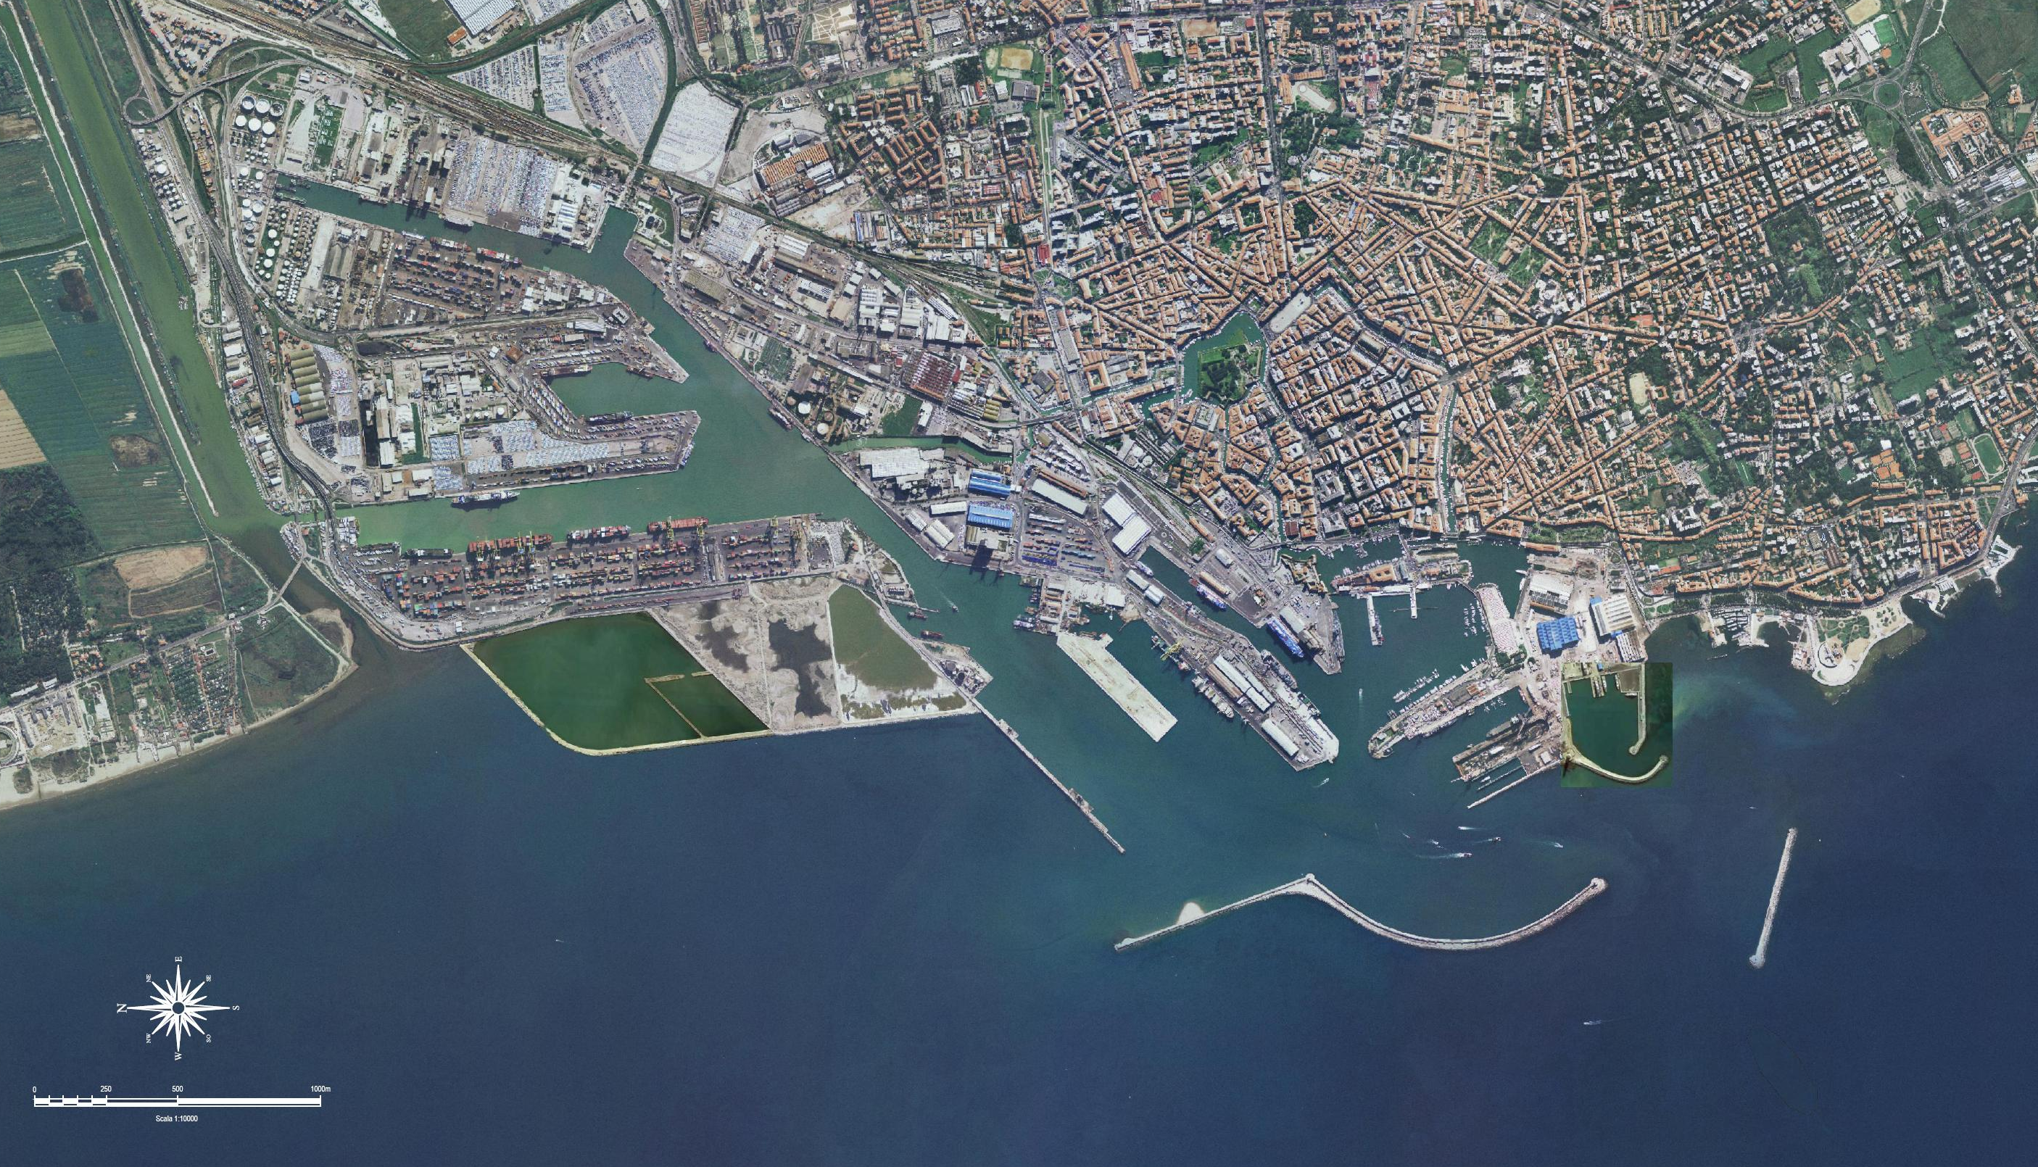


PORTO DI LIVORNO
STUDIO DI FATTIBILITA’
PRIMA FASE PIATTAFORMA EUROPA
ACQUA
TECNO

Slide 26
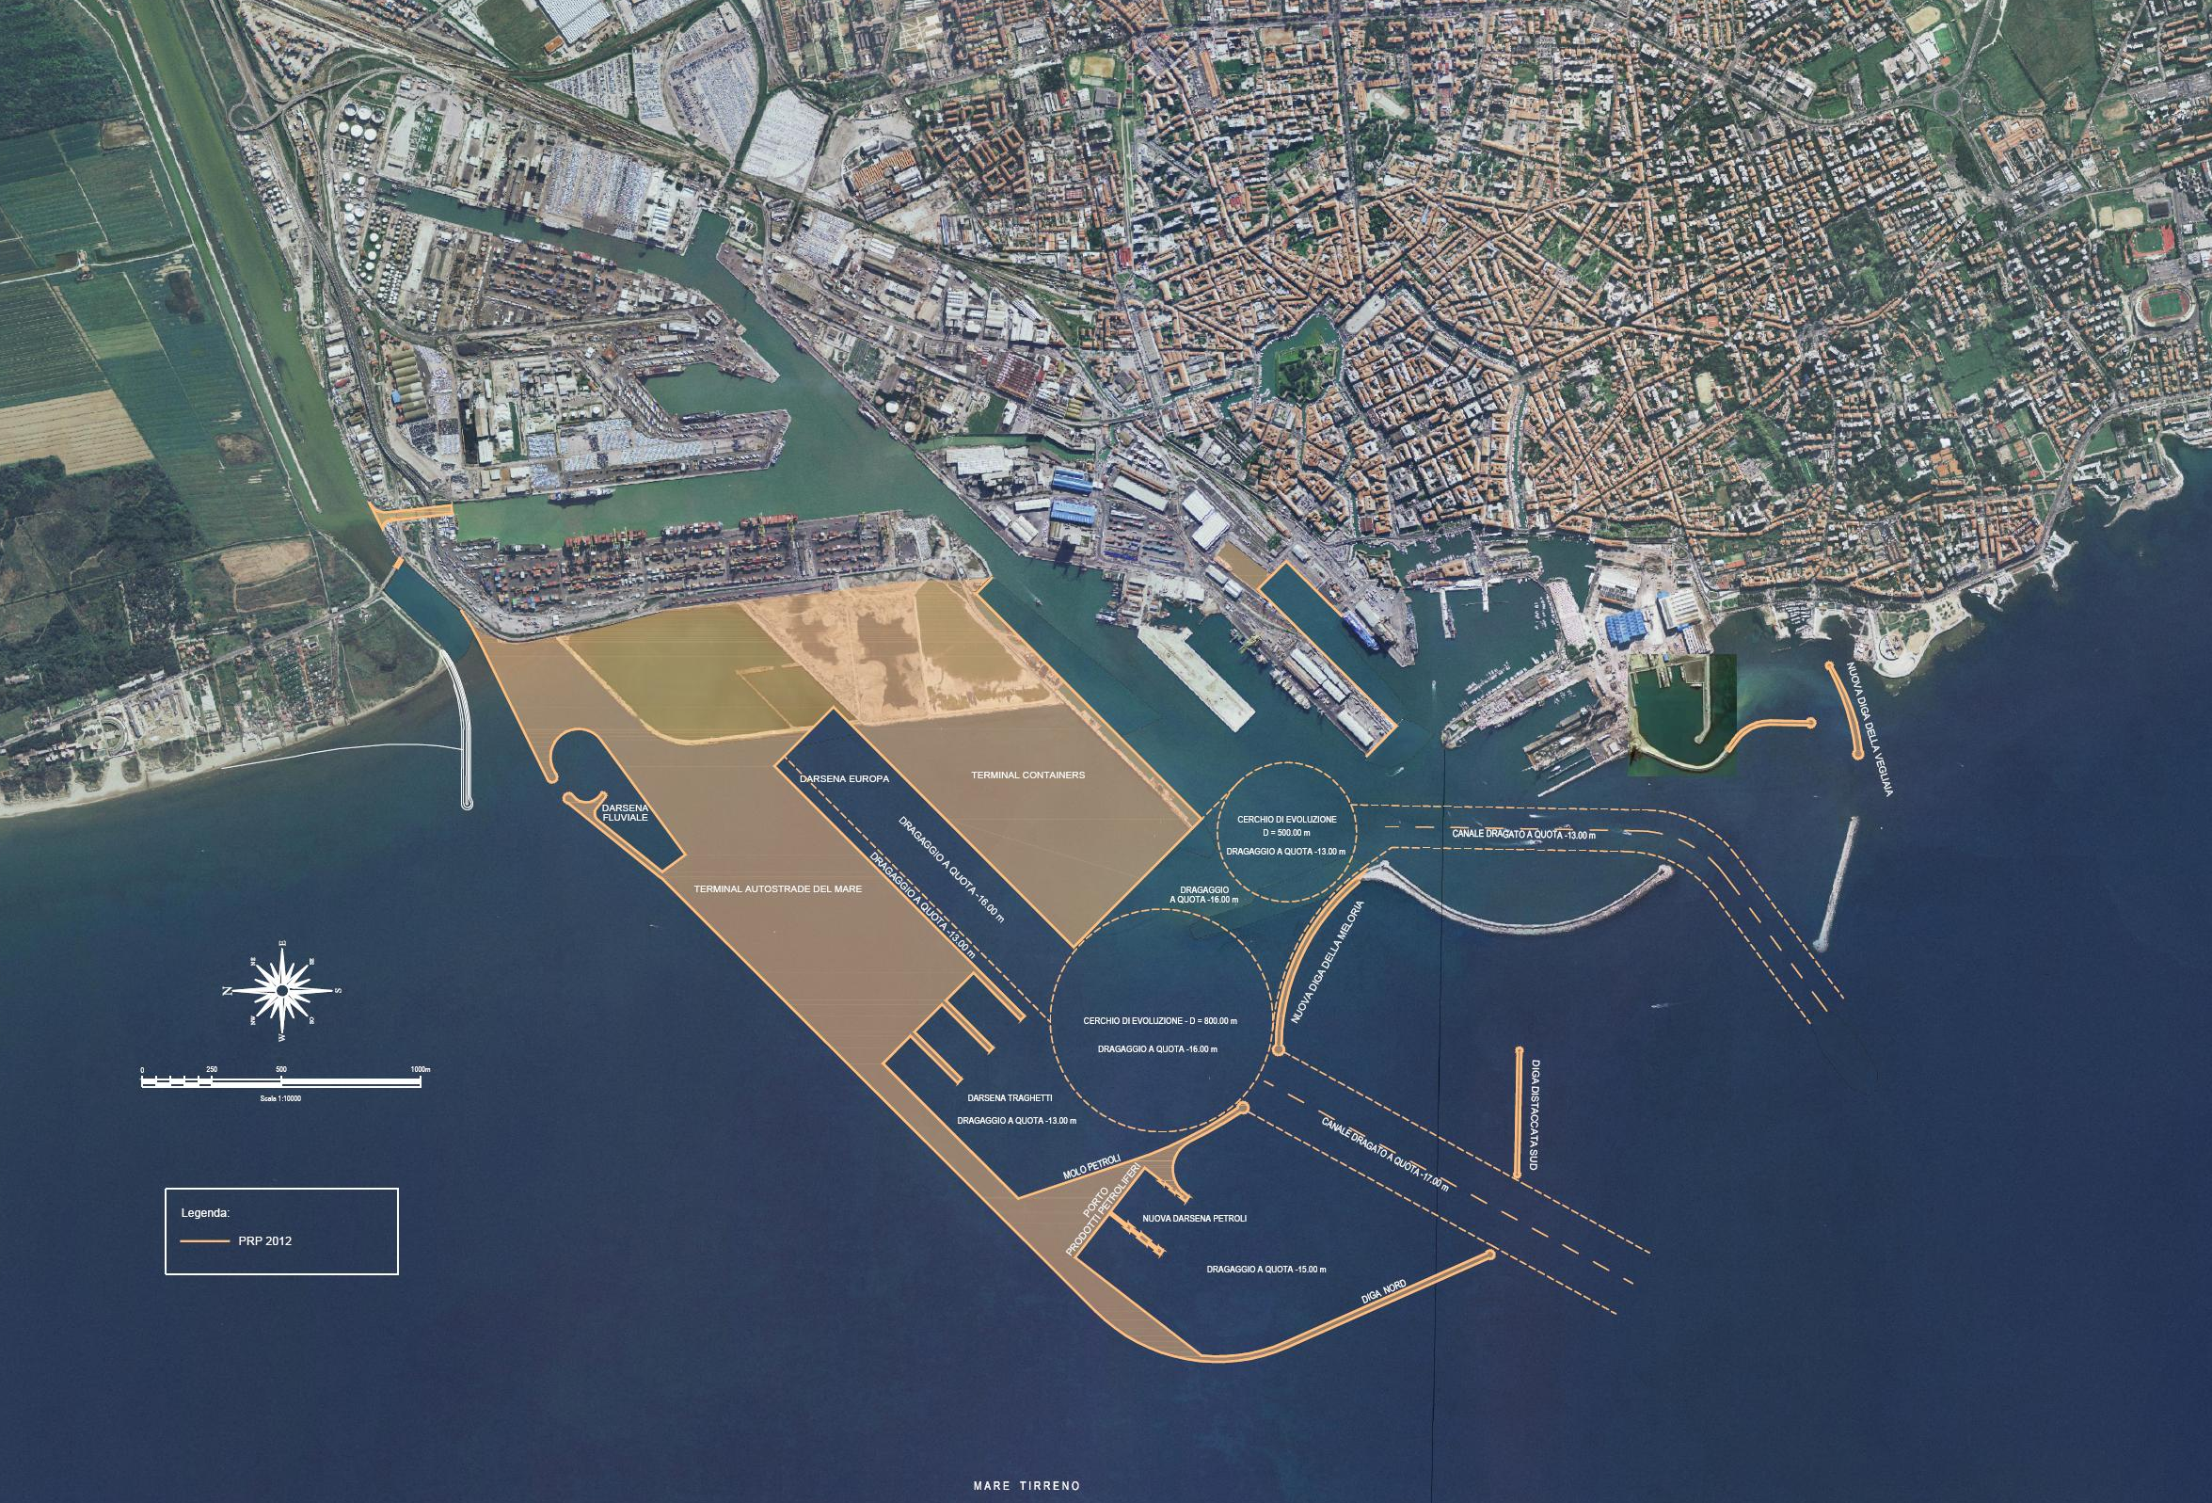
Il nuovo piano regolatore portuale

Slide 27
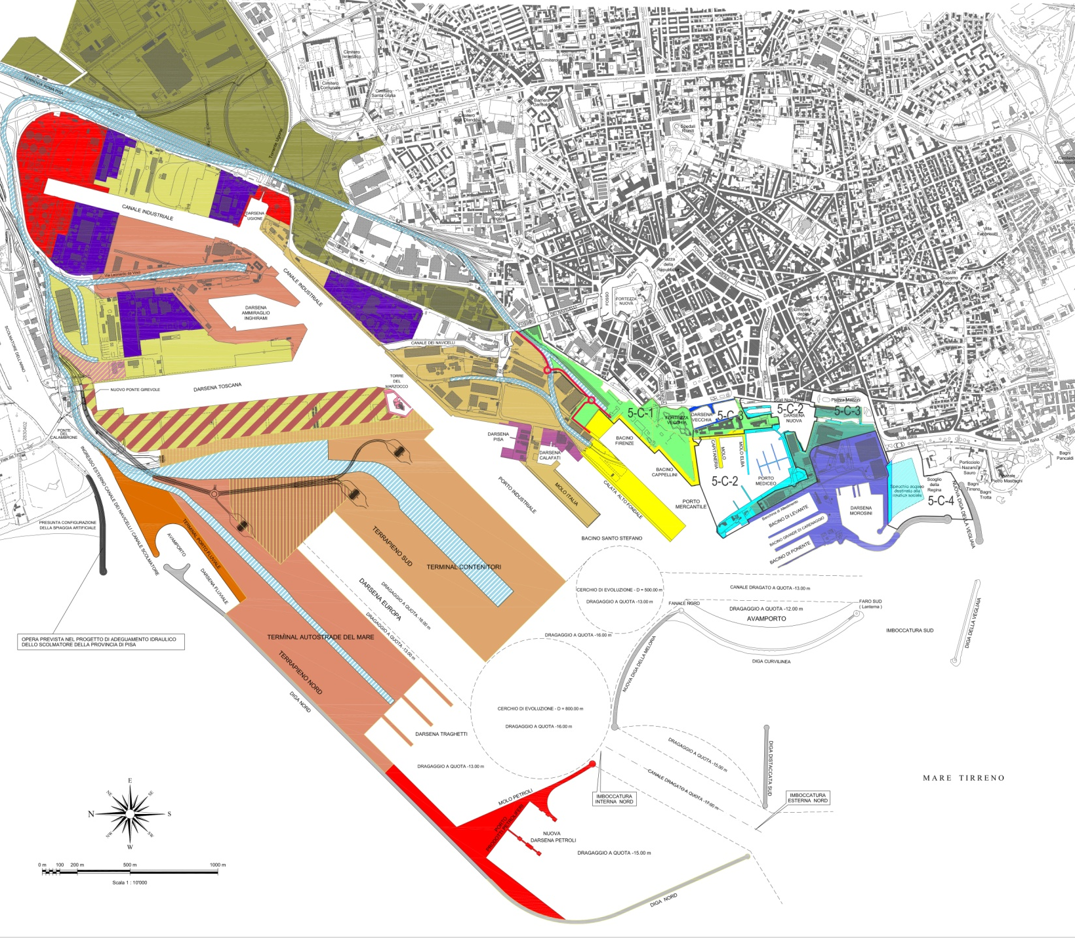
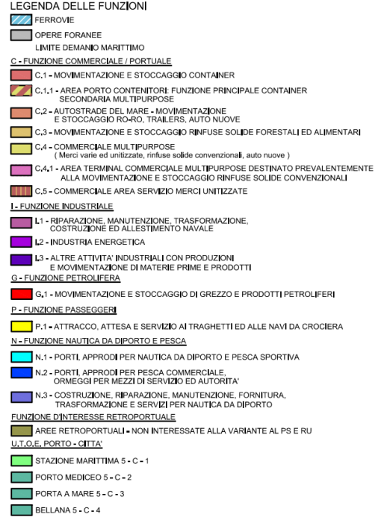
IL NUOVO PRP – LE FUNZIONI

Slide 28
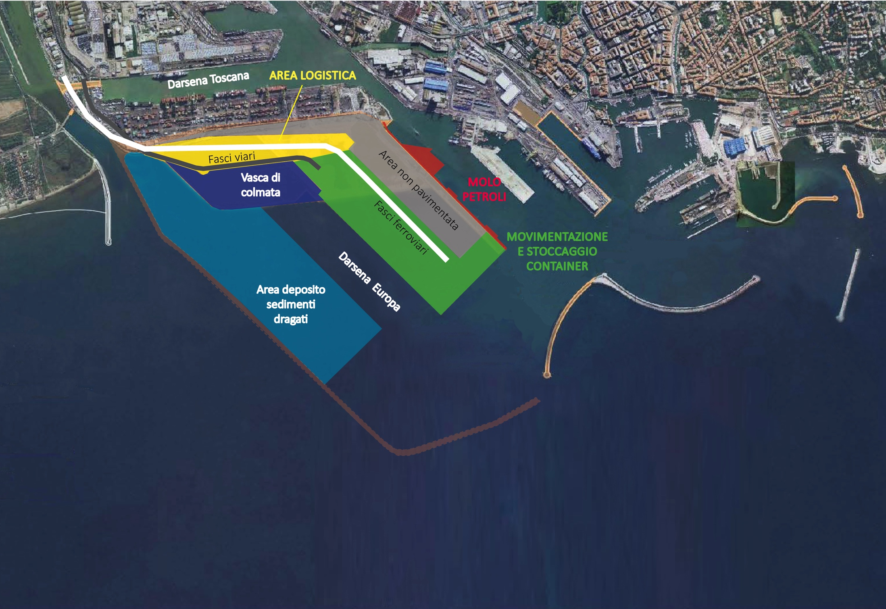
PIATTAFORMA EUROPA – fase 1 - Funzioni

Slide 29
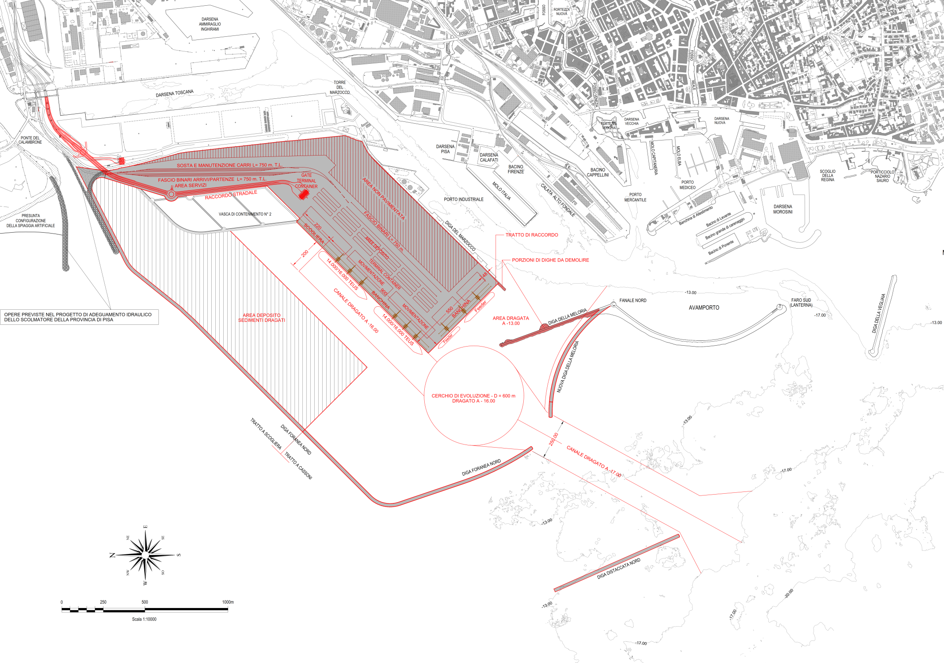
PIATTAFORMA EUROPA – PRIMA FASE

Slide 30
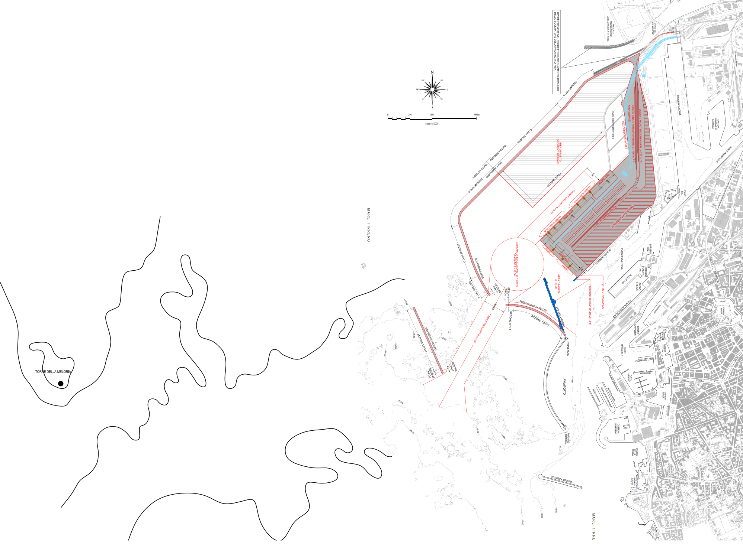
PIATTAFORMA EUROPA – PRIMA FASE

Slide 31

PIATTAFORMA EUROPA – PRIMA FASE

Slide 32
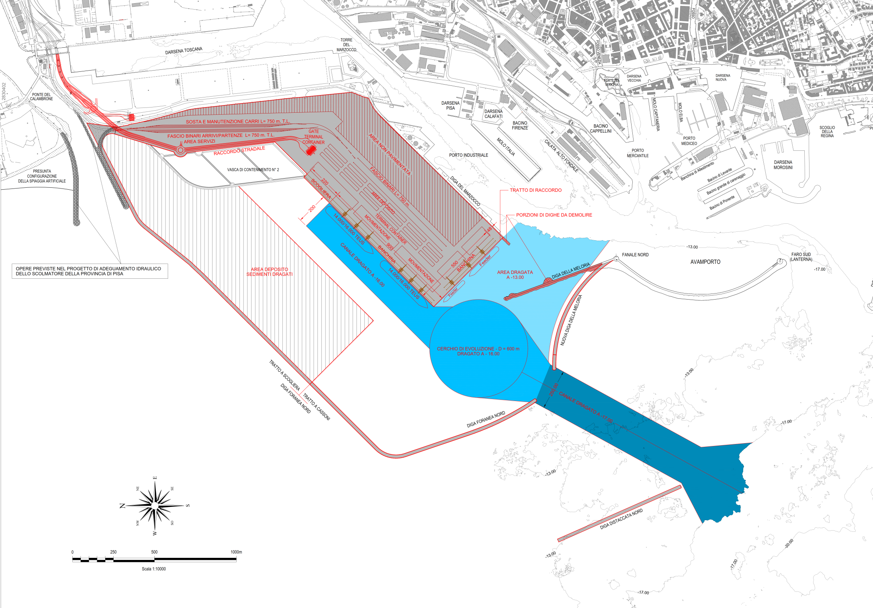
PIATTAFORMA EUROPA – PRIMA FASE – DRAGAGGI
2.5 Mm³
1.8 Mm³
1.5 Mm³
2.5 Mm³

Slide 33
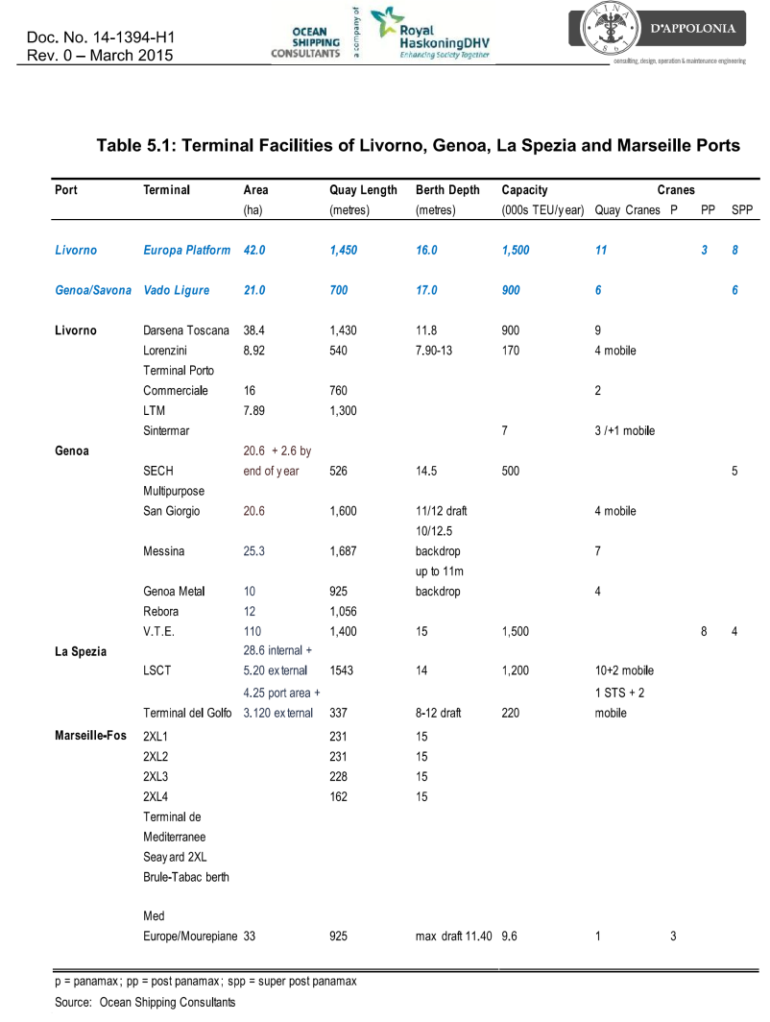
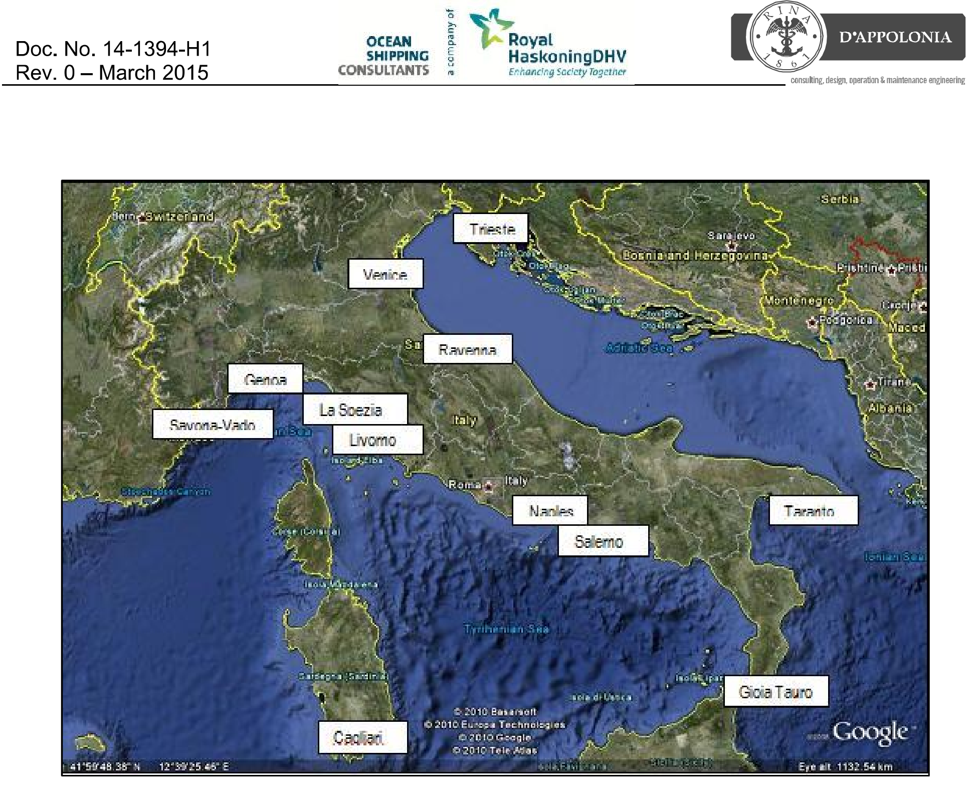
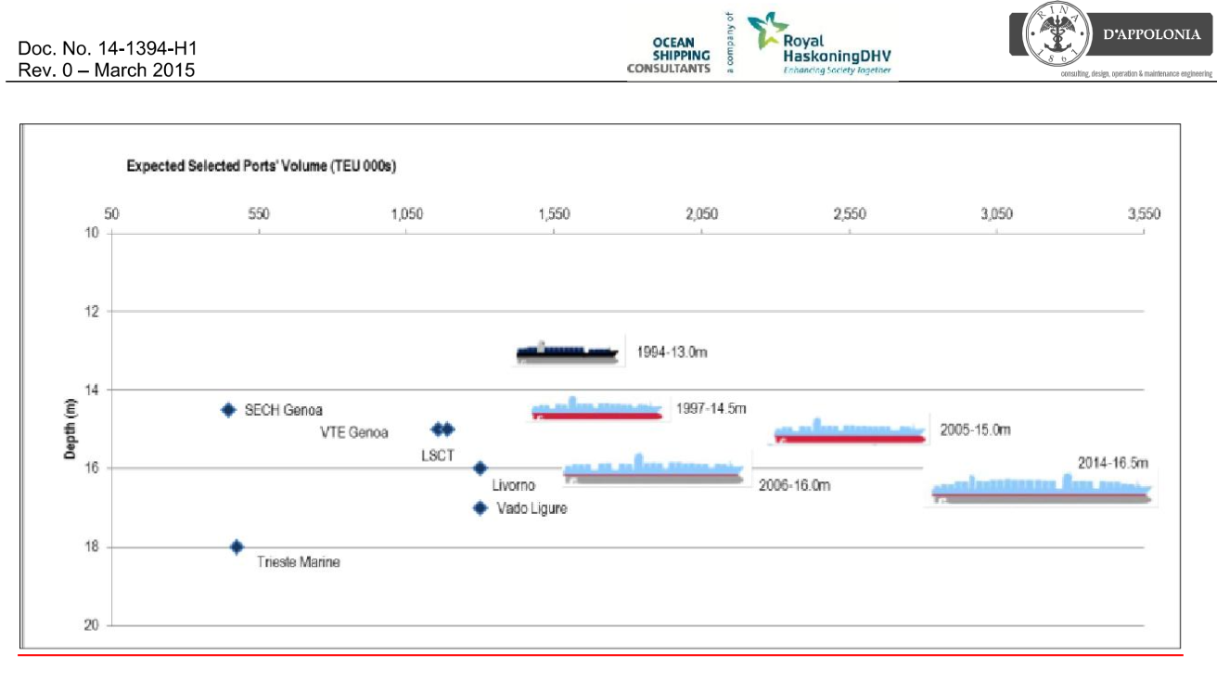
PIATTAFORMA EUROPA – PRIMA FASE – QUOTE FONDALI

Slide 34
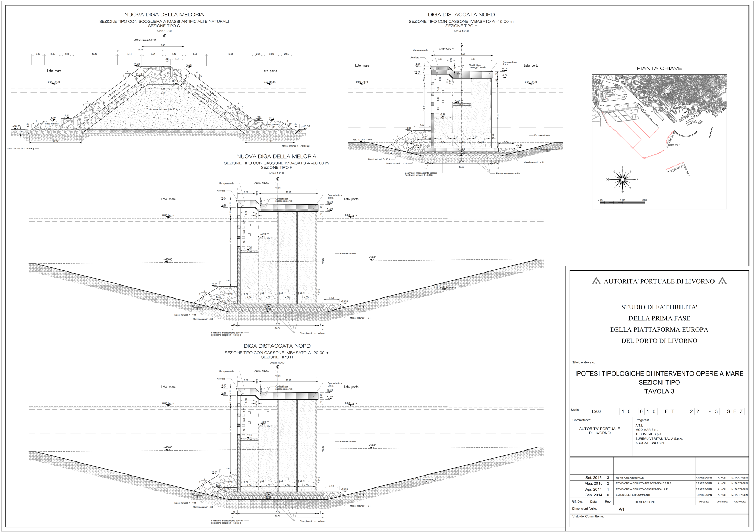
PIATTAFORMA EUROPA – SEZIONI TIPO OPERE

Slide 35
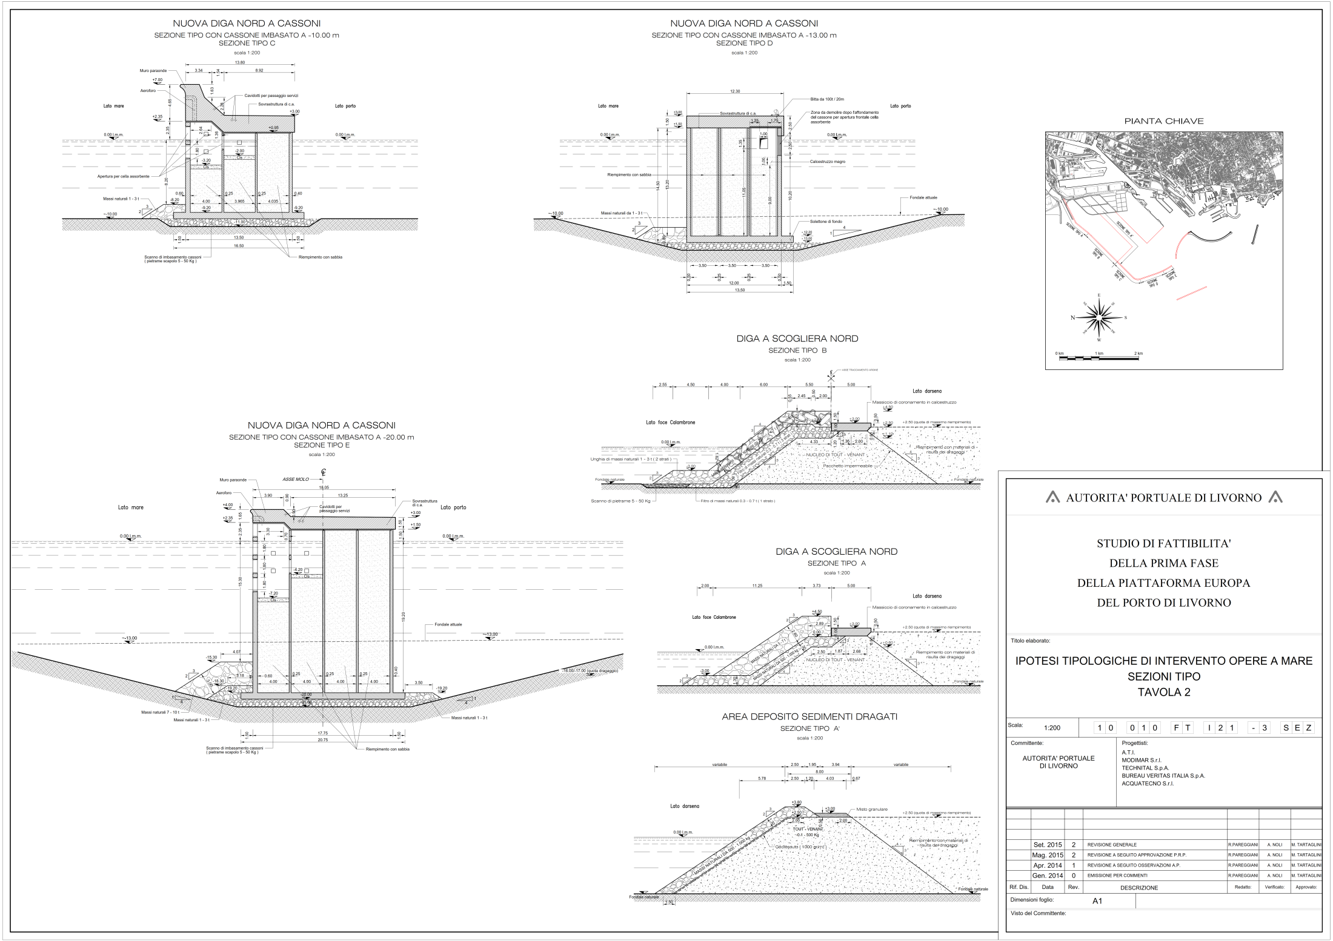
PIATTAFORMA EUROPA – SEZIONI TIPO OPERE

Slide 36
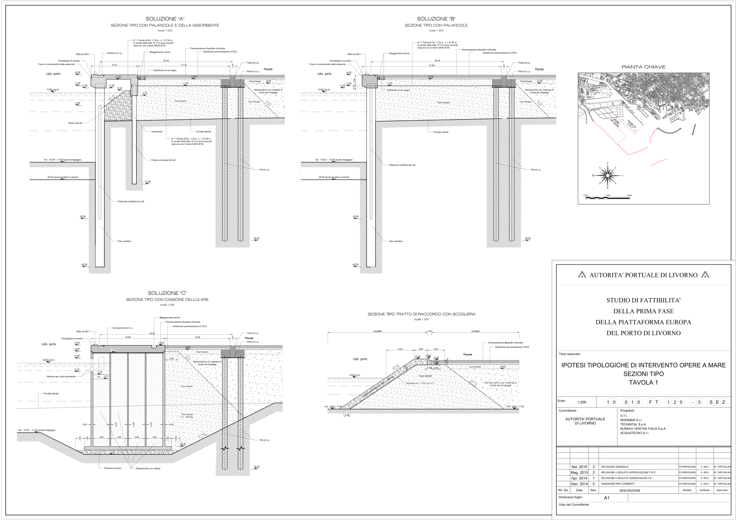
PIATTAFORMA EUROPA – SEZIONI TIPO OPERE

Slide 37
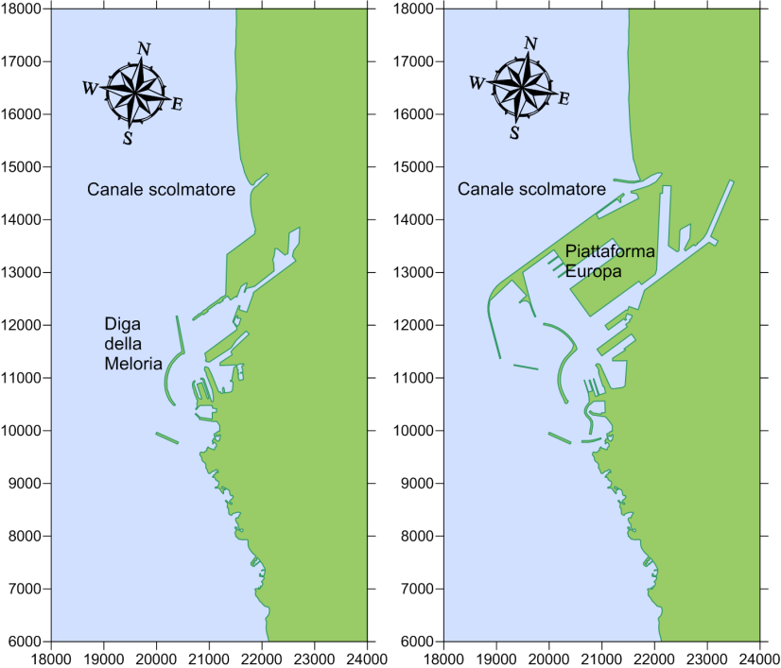
STUDIO DINAMICA COSTIERA

Slide 38
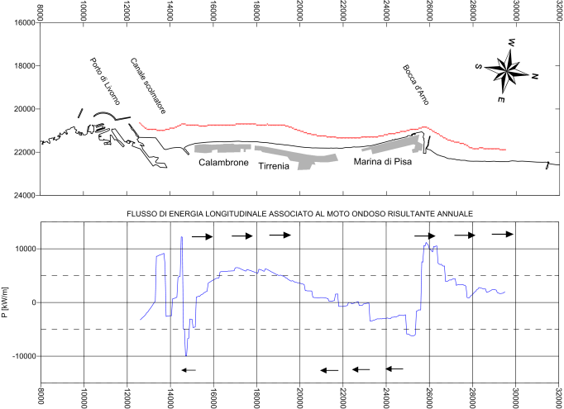
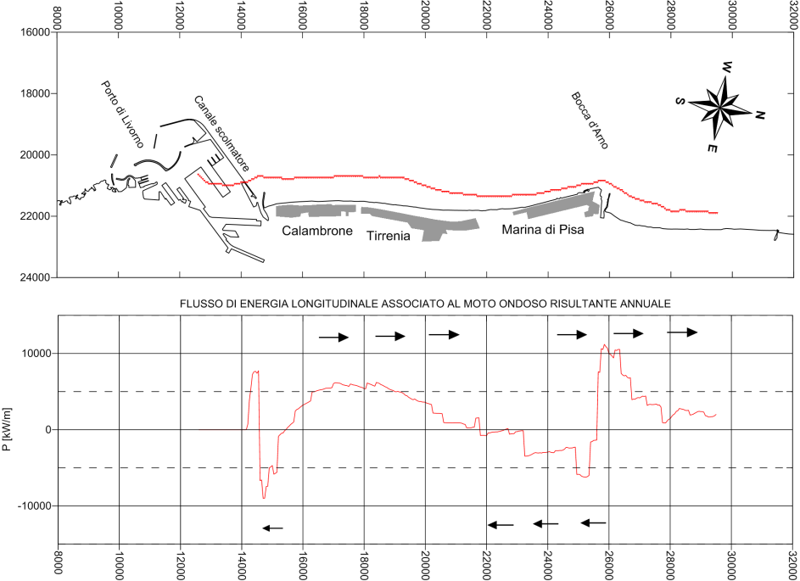
STUDIO DINAMICA COSTIERA

Slide 39
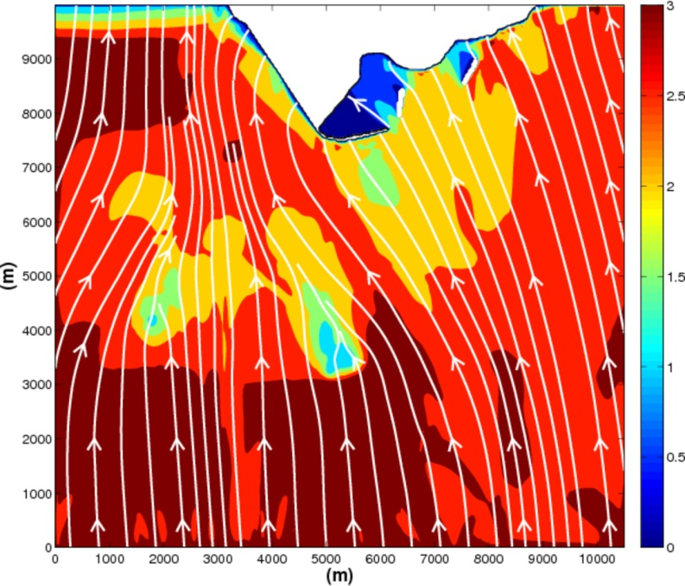
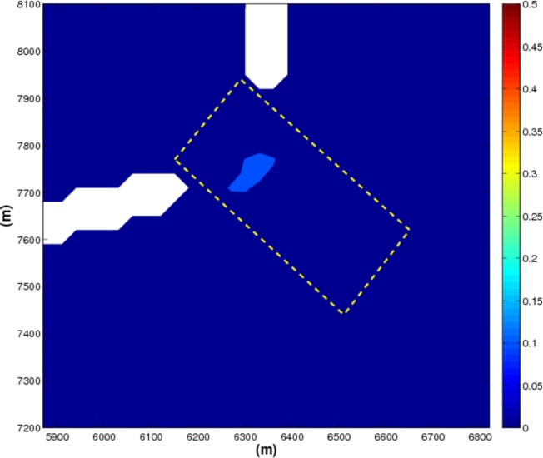
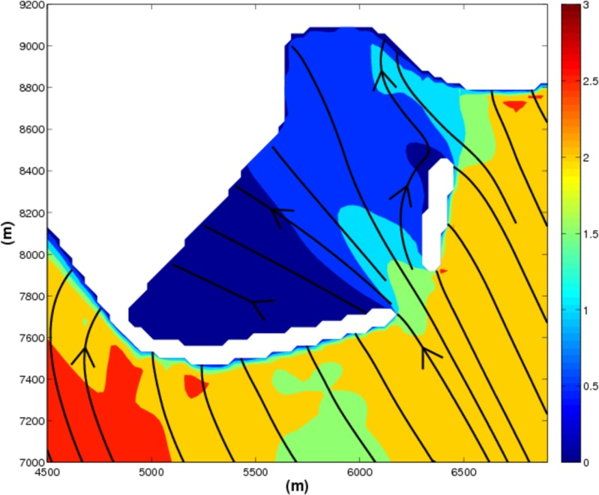
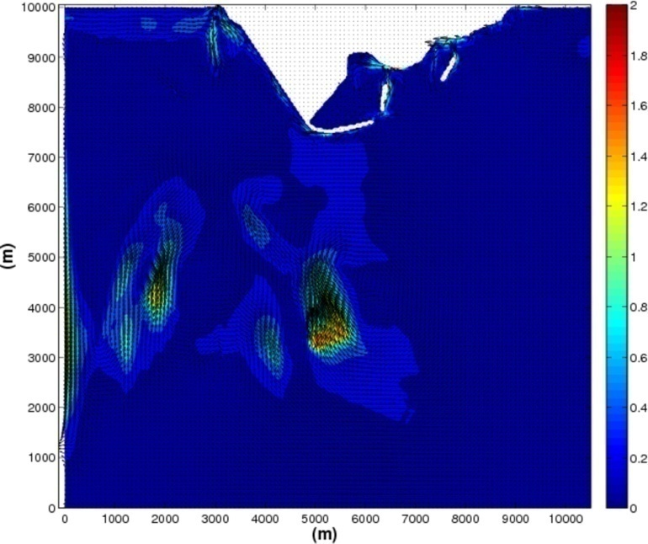
STUDIO INTERRIMENTO CANALE DI ACCESSO
Circolazione Idrodinamica e morfodinamica
Moto ondoso

Slide 40
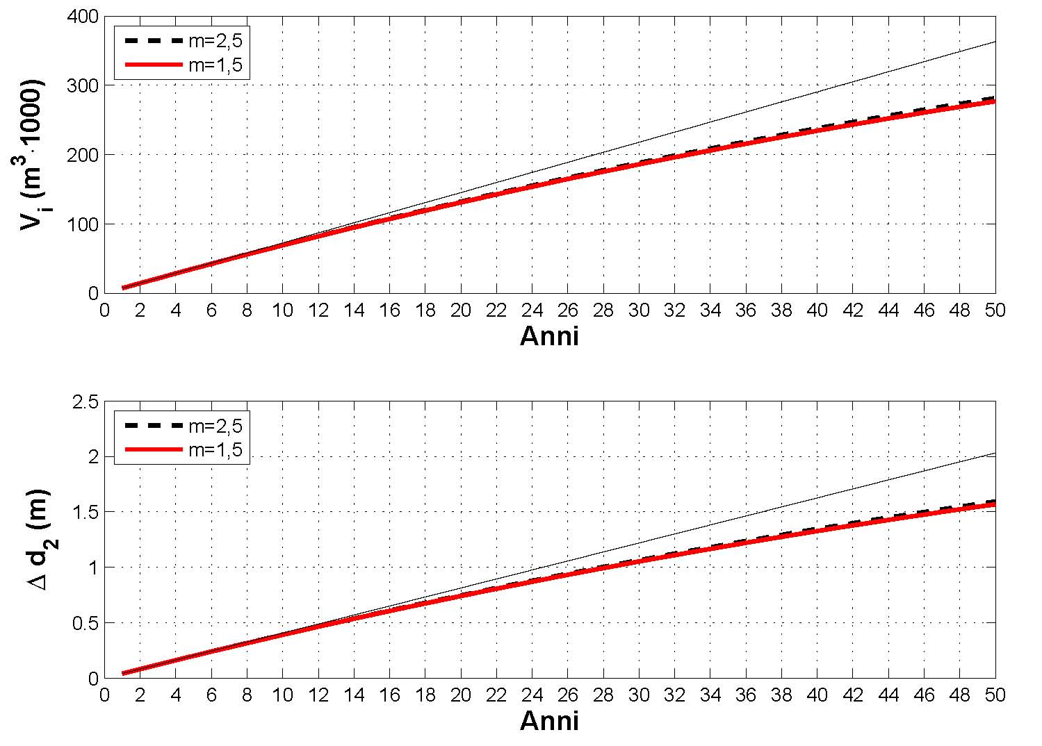
STUDIO INTERRIMENTO CANALE DI ACCESSO
Sintesi dei risultati in termini di stima dell’intervallo di manutenzione e dei volumi di dragaggio in funzione della variazione media della profondità del tratto terminale del canale di accesso.
Dd₂ (m) | Stima dell’intervallo di manutenzione (anni) | Volume da dragare (m³)
0,25 | 7 | 45 000
0,50 | 13 | 89 000
0,75 | 20 | 134 000
1,00 | 28 | 179 000
1,25 | 37 | 223 000
1,50 | 47 | 268 000
Stima pluriennale dell’evoluzione della diminuzione della profondità del canale di accesso (Δd₂, grafico in basso) e dei relativi volumi di dragaggio (grafico in alto).

Slide 41
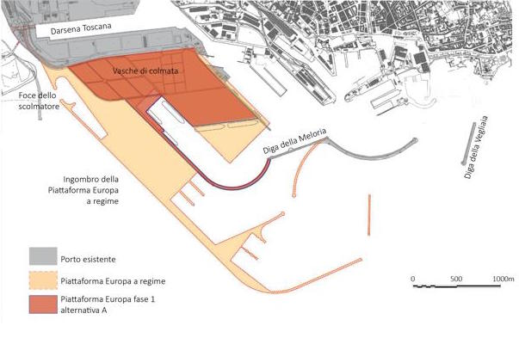
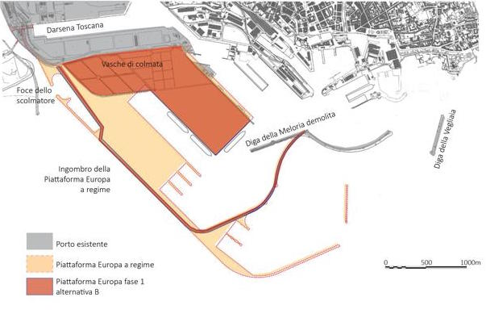
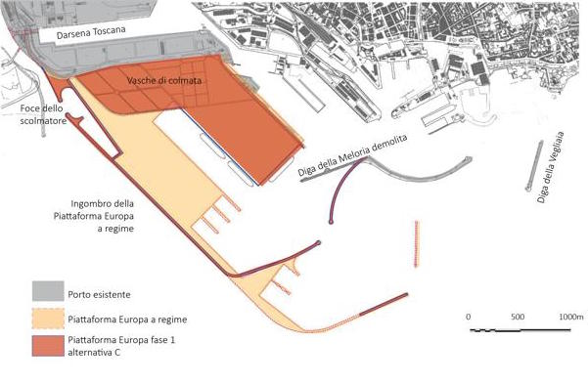
PIATTAFORMA EUROPA
Studio delle alternative

Slide 42
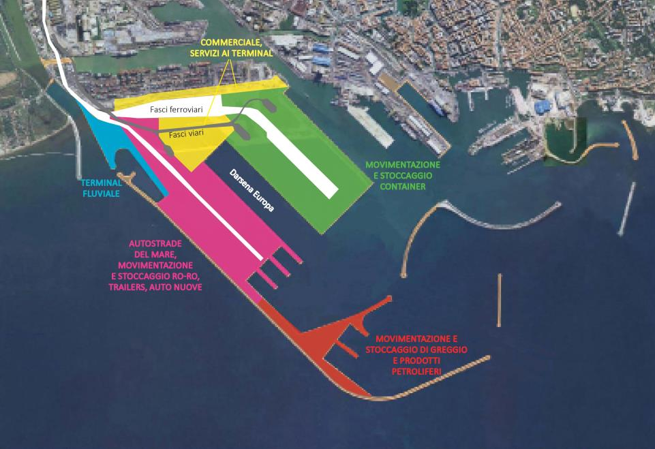
PIATTAFORMA EUROPA
Completa realizzazione - funzioni

Slide 43
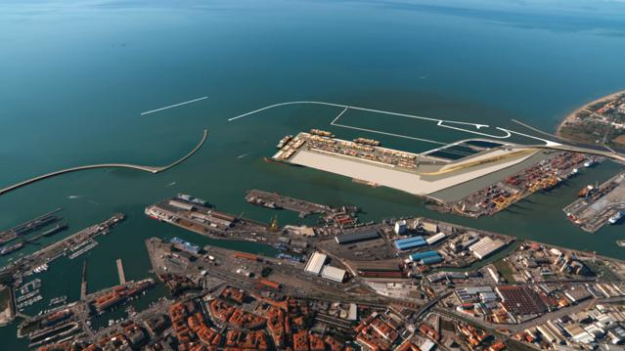
PIATTAFORMA EUROPA
Fase 1

Slide 44
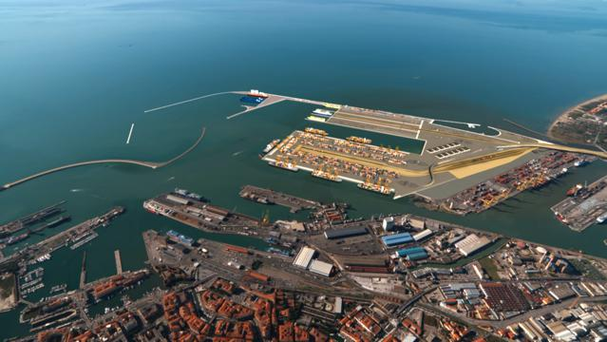
PIATTAFORMA EUROPA
Completa realizzazione

Slide 45
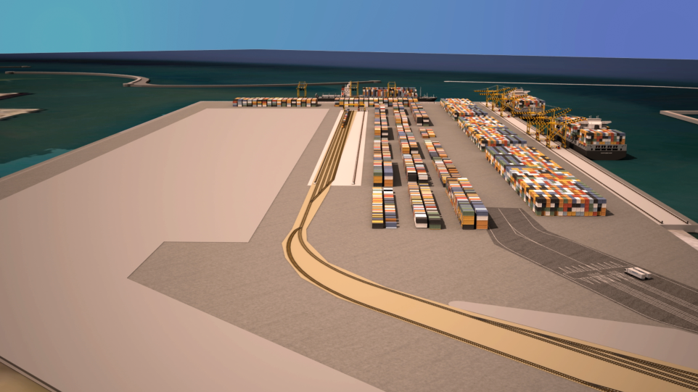
PIATTAFORMA EUROPA Fase 1

Slide 46
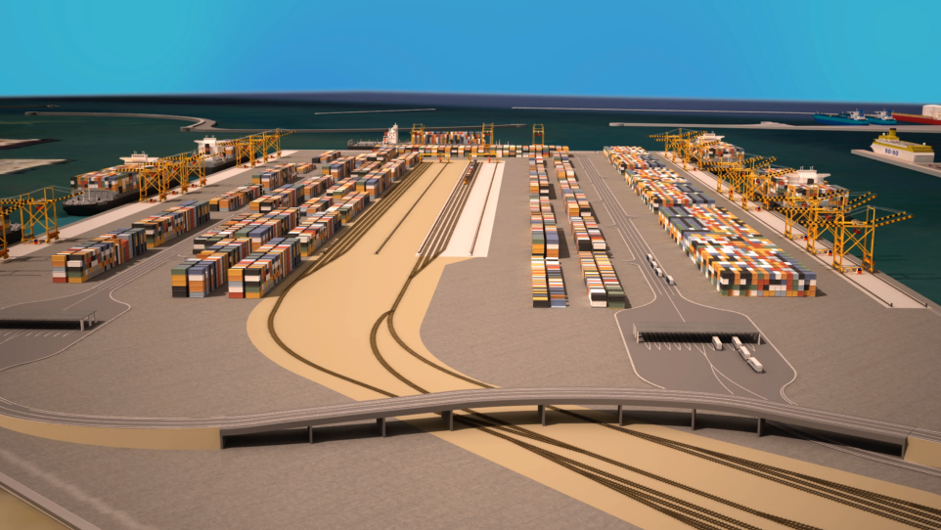
PIATTAFORMA EUROPA Completa realizzazione

Slide 47
PIATTAFORMA
EUROPA –
EFFETTI
VAS sul Piano Regolatore del Porto
VIA sui progetti definitivi
VIncA sia sul PRP che sui progetti
VAS
Valutazione
Ambientale
Strategica
VIncA
Valutazione di
Incidenza
Ambientale
VIA
Valutazione
di Impatto
Ambientale

Slide 48

PIATTAFORMA
EUROPA –
EFFETTI
VAS sul Piano Regolatore del Porto
VIA sui progetti definitivi
VIncA sia sul PRP che sui progetti
FATTO
FATTO/DA FARE
DA FARE

Slide 49
Paesaggio e beni culturali
Acqua ed ambiente marino costiero
Qualità dell’aria
Clima acustico
Energia
Biodiversità
Suolo e sottosuolo e rischi naturali
Marina
terrestre
Elementi di rischio
Analisi
socio-economica
Idrodinamica portuale e costiera
balneazione
Uso del suolo
Materiali da costruzione
Rifiuti e Siti Contaminati
PIATTAFORMA
EUROPA –
EFFETTI

Slide 50
PIATTAFORMA
EUROPA
Fase 1
COSTI

Slide 51
PIATTAFORMA
EUROPA
Fase 1
ITER

Slide 52
PIATTAFORMA EUROPA Fase 1
TEMPI
Descrizione | Anno 1 |  |  |  | Anno 2 |  |  |  | Anno 3 |  |  |  | Anno 4 |  |  |  | Anno 5
Appalto pubblico
Opere di difesa
Dragaggi, demolizioni e salpamenti
Colmate e piazzali
Pavimentazioni , strade e ferrovie
Impianti tecnologici
Collaudi
Finanza di progetto
Banchine
Dragaggi, demolizioni e salpamenti
Colmate e piazzali
Impianti tecnologici
Pavimentazioni , strade e ferrovie
Collaudi

Slide 53
Simonetta Migliaccio
Aspetti economico-finanziari
APL

Slide 54
Adgiungere slides

Slide 55
STRUMENTI DI PARTECIPAZIONE
Il port center : laboratorio multimediale
Volantino: sezione staccabile
Facebook : Dibattito in Porto – Livorno e Twitter : @dibattitoinport #dilatuasulporto
Sito : www.dibattitoinporto.it con FAQ
Per informazioni e domande:
info@dibattitoinporto.it
Per contattare la Risponsabile del Dibattito
responsabile@dibattitoinporto.it
Linea diretta : 0586 249 599
Quaderni degli stakeholder

Slide 56
5. LAVORO AI TAVOLI

Slide 57


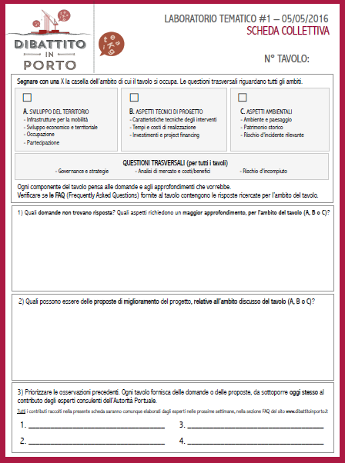
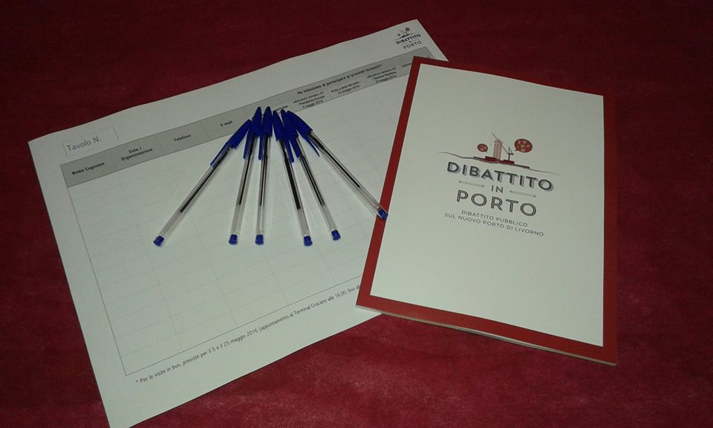

Il materiale al tavolo
Le FAQ
Foglio presenze
Scheda di valutazione
Scheda collettiva

Slide 58
La scheda di contribuzione
1. Quali domande non hanno ancora trovato risposta? Quali aspetti meritano un maggior approfondimento, per l’ambito del tavolo ?
2. Quali proposte di miglioramento possibile del progetto proporreste, nell’ambito discusso al tavolo ?
3. Elencare le priorità delle domande proposte da sottoppore oggi

Slide 59

Regole d’ingaggio
Tavolo in autogestione
1 verbalizzatore e 1 portavoce per la restituzione
5 min: Giro di tavolo: presentazione dei componenti
30 min: Scheda collettiva, identificazione portavoce e verbalizzatore
15 min: Priorizzazione degli elementi emersi

Slide 60
6. restituzione dei tavoli

Slide 61
Restituzione
Domanda / proposta prioritaria da sottoppore alla tribuna ?

Slide 62
7. Risposte dell’aPL

Slide 63
I consulenti dell’APL
PIATTAFORMA EUROPA
Marco Tartaglini - Modimar srl aspetti tecnici
Simonetta Migliaccio - APL aspetti economico finanziari
Enrico Cantoni – Technital spa aspetti trasportistici
Renato Butta – Sintesis srl aspetti ambientali
Simone Pagni – CIBM aspetti di ecologia marina
Matteo Scamporrino – UniFi aspetti visivi

Slide 64
8. CONCLUSIONI

Slide 65
PROSSIMI INCONTRI
LANCIO
12/04
LABORATORIO
TEMATICO #1
05/05
WORKSHOP
STAKEHOLDER
13/04
LABORATORIO
TEMATICO #2
STAZIONE
MARITTIMA
23/05
CHIUSURA
WORKSHOP
STAKEHOLDER
TERRITORIALE
INTERPORTO
24/05
14/06
LABORATORIO
TEMATICO #3
25/05

Slide 66
VISITE IN PORTO
23 maggio – 16:00
camminata alla Stazione Marittima
25 maggio – 16:00
visita in bus al porto
Prenotazione
info@dibattitoinporto.it
0586-249599

Slide 67
Grazie a tutti i presenti!
Vi aspettiamo ai prossimi incontri.
www.dibattitoinporto.it
Facebook: Dibattito in Porto – Livorno
Twitter: @dibattitoinport

